Slide 1
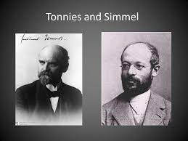
Sustavna sociologija 1 2021.
prof. dr. sc. Renato Matić, doc. dr. sc. Ivan Perkov

Slide 2

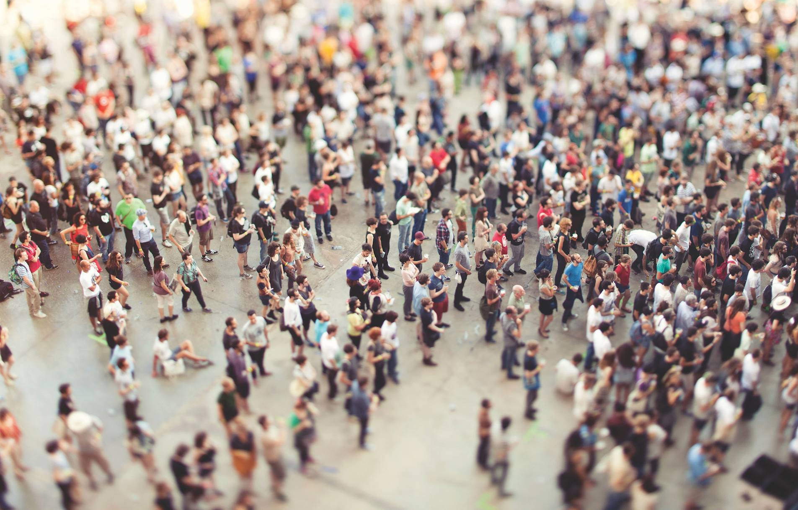
Formalna sociologija
Sociologija= posebna znanost koja izučava društvene oblike
* druge društvene znanosti izučavaju
sadržaj društva
FORMA/OBLIK= stalan i relativno nepromjenjiv element društvene pojave
Dvije mogućnosti društvenih pojava:
- promjenjive: društveni sadržaj
- nepromjenjive: društvena forma
FORMALIZAM U SOCIOLOGIJI

Slide 3
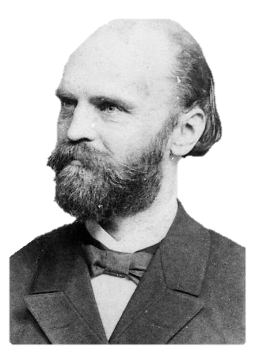
Ferdinand Tönnies
1855. – 1936.

Slide 4
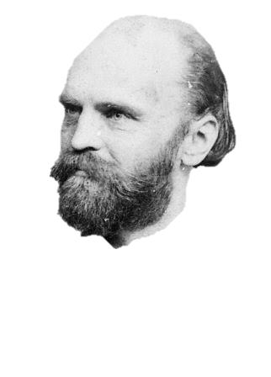
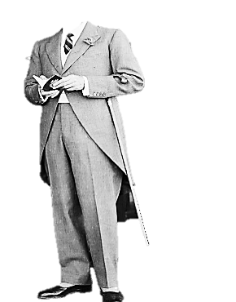
OSNOVNI TÖNNIESOVI POJMOVI
Uvjeti za uspostavljanje i zadržavanje društvenog života:
sociologija
znanost o društvenim činjenicama
društvene činjenice
zajednički život ljudi ukoliko djeluju
jedni na druge
društvene pojave
nastale društvenim radom ljudi koje je
svjesno i razumno
1) volja za zajedničko življenje
2) uzajamno priznanje
Volja: mišljenje koje je prvenstveno usmjereno u pravcu određivanja cilja i sredstava za njegovo ostvarenje
"Zajednica i društvo"
"Uvod u sociologiju"
"Thomas Hobbes, život i učenje"
"Razvoj društvenog pitanja"
"Moral"
"Marx, život i učenje"
"Kritika javnog mijenja"

Slide 5
VRSTE VOLJA
ORGANSKA
osjećaji; misli; procjena vrijednosti; običaji = temelj zajednice
IZBORNA
uzročna spoznaja; racionalno ostvarenje cilja = temelj društva
Uvjeti za uspostavljanje i zadržavanje društvenog života:
1) volja za zajedničko življenje
2) uzajamno priznanje
Volja: mišljenje koje je prvenstveno usmjereno u pravcu određivanja cilja i sredstava za njegovo ostvarenje

Slide 6


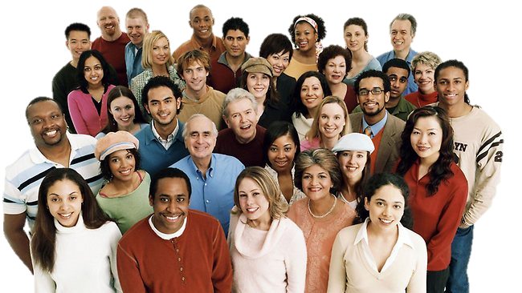
Društvo
POJEDINCI
OBILJEŽJA
Stvara se svjesno,
racionalno, planski i
organizirano
Prevladava razum, račun, sebičnost, udaljavanje ljudi, vanjske sankcije, propisi umjesto običaja i tradicije
Odvojeni jedni od drugih, samostalni, sami si određuju sudbinu, slobodni
Začetak društva: umjetnim putem, osnova je čin
razmjene, trgovina i ugovor
civilizirano, gradsko, trgovačko, industrijsko, mala obitelj
Najviši oblik: država
Zajednica
primitivna, zemljoradnička, seljačka i zadružna
Najviši oblik: narod
Stapaju se u jedinstvo; vezani običajem i osjećajem, neslobodni, trpe zajedničku sudbinu
Začetak zajednice: prirodnim putem, krvno srodstvo
= Prirodna skupina nastala spontano, stihijski, vrlo dugim razvitkom
Prevladavaju osjećaji,
ljubav, običaji, tradicija, solidarnost, prisnost, povjerenje, vjernost i
unutrašnje snage
koje je drže

Slide 7
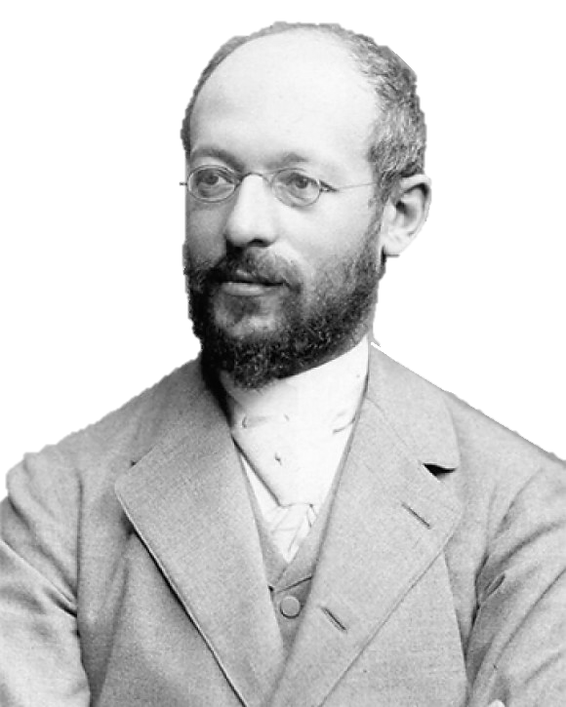
Georg Simmel
1858. – 1918.

Slide 8
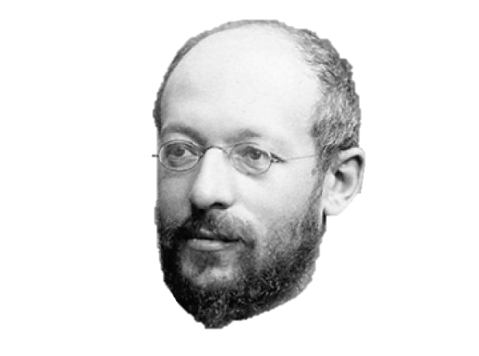
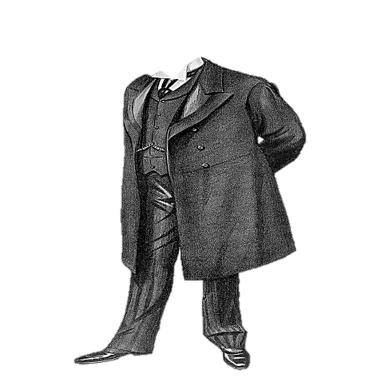
Kako je društvo uopće moguće?
Sociologija: proučava forme (oblike) društvenog života
Filozofija određuje sociologiju: bez nje spoznaja o društvu nije potpuna
Osnova nije uvjerenje o koristi
Uvjeti su apriorni:
društvenost - čovječnost
"Uvod u znanost o moralu"
"Filozofija novca"
"Religija"
"Problemi filozofije povijesti"
"Predavanja o Kantu"
"Schopenchauer i Nietzsche"
"Glavni problemi filozofije
"Sociologija"
(1908)
"Osnovna pitanja sociologije"
(1911)

Slide 9
Tri kategorije apriornog
sociološkog znanja:
TIPIZIRANJE INDIVIDUALITETA
REZERVA PERSONALITETA
VRIJEDNOST INDIVIDUALITETA ZA OPĆENITOST
spoznaja o drugom čovjeku koja se temelji na njegovoj pripadnosti klasi ili profesiji
nesvodljiv dio ličnosti koji ne ulazi ni kakvu opću društvenu kategoriju
sjedinjuje prvu i drugu kategoriju a očituje se u društvenoj nejednakosti: različite uloge i funkcije internaliziraju se kao prava

Slide 10

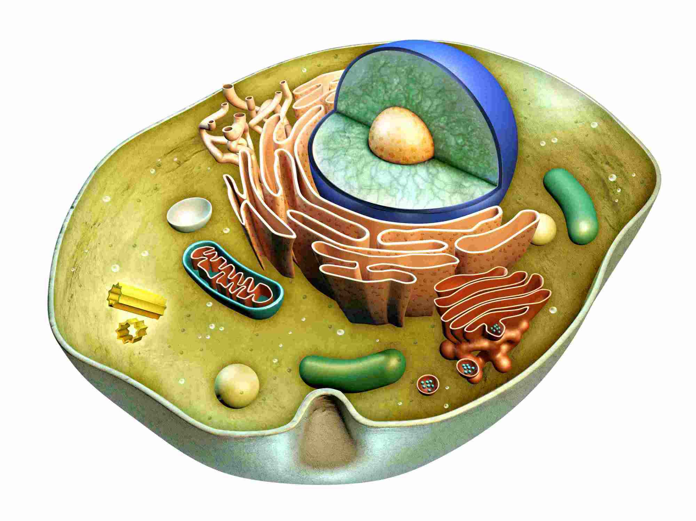


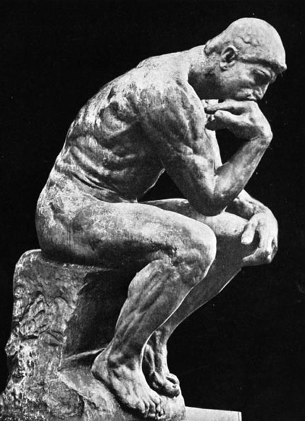
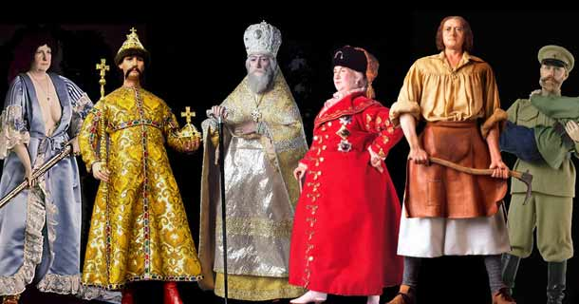
Predmet sociologije
Sociologiju ne razlikuje predmet nego način promatranja predmeta – sociološki pristup
Primjer - historijski događaj s gledišta:
1) pojedinca – aktera
2) međudjelovanja pojedinaca
3) pojmovno formuliranih sadržaja
Problem: nemogućnost sociologije kao nezavisne znanosti
Ako je društvo: međudjelovanje pojedinaca iz nagona radi ostvarenja ciljeva
Predmet: različiti oblici združivanja tj. utvrditi postojanje čistih društvenih oblika
SOCIOLOGIJA
PSIHOLOGIJA
BIOLOGIJA
FILOZOFIJA
POVIJEST
PRAVO

Slide 11



KOLIČINSKA ODREĐENOST DRUŠTVENE SKUPINE
Dvojna skupina dijada (solidarnost, nema podređenosti)
Tročlana skupina trijada prijelaz ka uzdizanju skupine iznad članova: treći kao posrednik, koristi suprotnosti druge dvojice

Slide 12
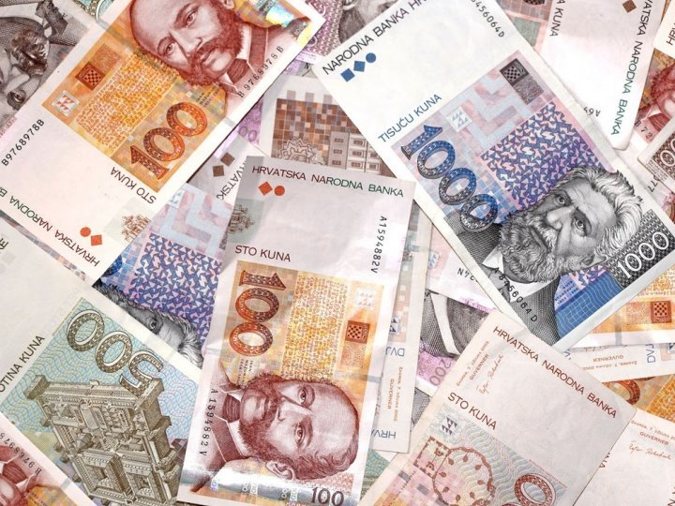

"Filozofija novca”
Mijenja stav ličnosti – prevladavaju racionalni elementi
Osnovno načelo prava – jednakost
Koje su društvene pretpostavke funkcioniranja novca tj. Kakav je utjecaj društva na novac? & kakav je utjecaj novca na društvo?
Posljedica razvoja privrede i razmjene
Novac mijenja stil života društva, povećava slobodu ličnosti, depersonalizira društvene odnose, jača podjelu rada
Vlast nad ličnošću zamjenjuje se vlašću nad stvarima tj. novcem
SREDSTVO
CILJ

Slide 13
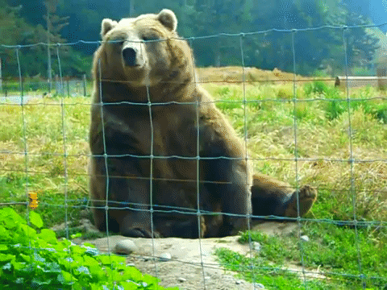
Hvala na pažnji!

